Slide 2
在哪里下载PPT?
我的博客空间
  http://yongyu2000.blog.51cto.com [个人]
  http://blogs.technet.com/fyu [公司]

Slide 3
三个要求
头脑清醒
手机静音
填反馈表

Slide 4
Windows 7的Native VHD Boot功能
WCI308
喻 勇
fyu@microsoft.com
IT市场及架构顾问
微软（中国）有限公司
Notes:
Native VHD Boot是Windows 7中的一项崭新功能,不同于大家所熟悉的虚拟机方式，Native VHD Boot允许用户以物理方式直接引导并运行保存在VHD文件中的Windows系统,而且启动后的系统运行过程和性能没有明显差异。这节课程将向大家介绍这个功能的技术原理、操作配置方法和注意事项，同时与听众共同探讨如何利用这个功能在企业IT应用中进行创新。

Slide 5
内容纲要
VHD技术的前生今世
VHD在Windows 7中的新应用
VHD Native Boot的应用场景和配置
VHD Native Boot的技术细节
讨论：可能的应用创新
参考资料

Slide 6
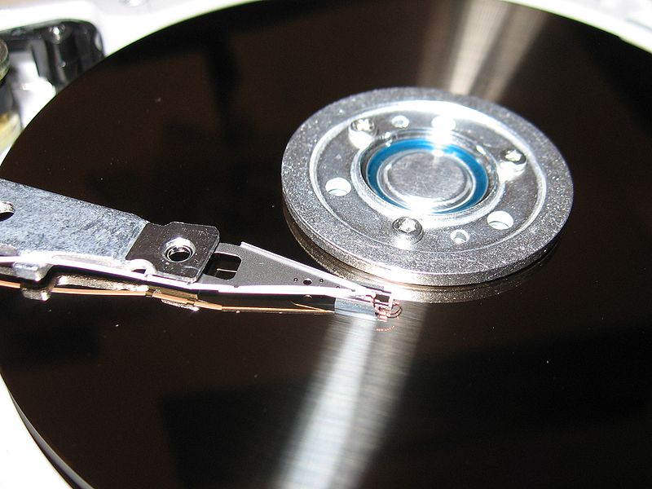
VHD技术的前生今世

Slide 7
目前的VHD应用领域
微软产品中:
  虚拟机的磁盘 (如: Hyper-V, Virtual Server, Virtual PC)
  备份的文件格式 (如: Windows Server Backup, Vista/Windows 7 Complete PC Backup)
  iSCSI LUNs的后端存储(如: Windows Unified Data and Storage Server)
  SCVMM中的management support
合作伙伴的应用
  Citrix XenServer
  大量软件开发商采用VHD发布预安装软件

Slide 8
Virtual Hard Disk的类型
固定尺寸，Fixed
  在创建时指定VHD大小并一次性分配空间
  容量上限取决于保存VHD的物理分区大小
动态扩展，Dynamic
  在使用时根据需要动态分配和扩大VHD文件
  上限是2040 GB (2TB)
差异盘，Differencing
  保存对父分区(只读parent VHD )的差异扇区
  父分区可以是固定尺寸、动态扩展或差异盘(differencing chain)

Slide 9
VHD技术的前生今世
未来作为数据中心或企业级环境的Windows镜像管理技术
  微软的战略方向之一
  使用单一的工具和流程来管理镜像
  显著提升计算机的重用和再部署效率
同步支持虚拟机和物理机的部署，进一步提升效率

Slide 10
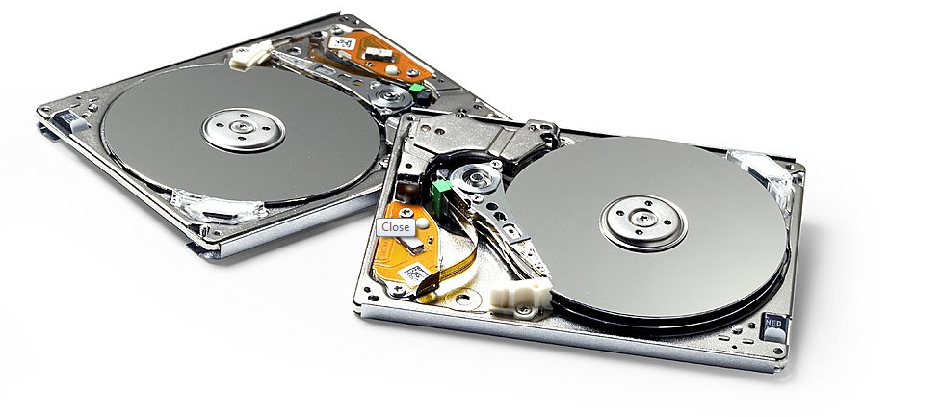
VHD在Win7中的新应用

Slide 11
Windows 7的本机VHD支持
Native = 本机，即内置支持
作为一种新的虚拟设备
Virtual Hard Disk被Windows 7的核心组件识别并支持
  启动环境
  核心文件系统
  虚拟磁盘服务 (Virtual Disk Service VDS)
  磁盘管理工具
  Windows部署服务 (Windows Deployment Services WDS)
不需要Windows上预先安装任何虚拟机组件

Slide 12
具体的功能实现
Virtual Disk Service (VDS) 支持虚拟磁盘的识别、加载、卸载和格式化等操作
从VHD镜像启动计算机
磁盘管理工具支持对VHD磁盘的读写和管理操作
用来管理VHD的一组Win32 APIs接口
VDS APIs接口和DCOM远程编程接口
远程的WDS服务，用来大规模部署基于VHD的镜像

Slide 13
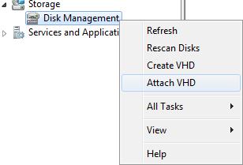
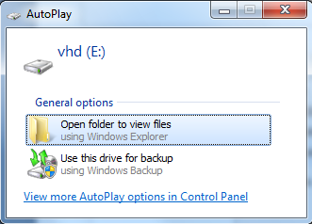
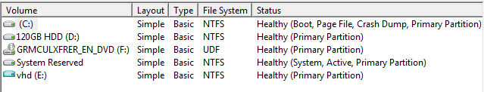
Windows 7中的VHD支持

Slide 14
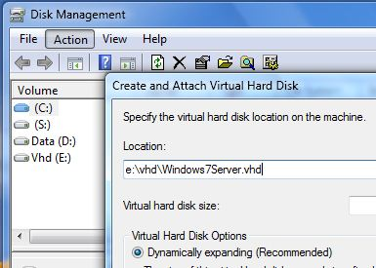
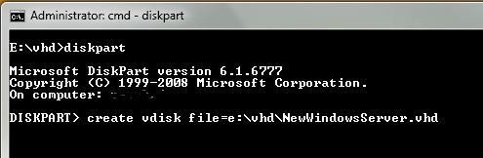
VHD的管理API和结构
WMI
DCOM
Virtual Disk Service (VDS) VHD APIs
Hyper-V WMI
Win32 VHD APIs

Slide 15
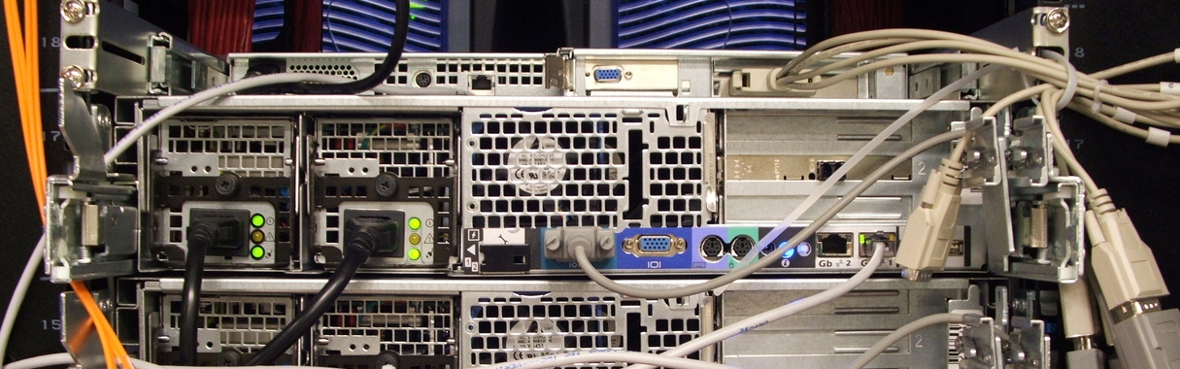
VHD Native Boot的
应用场景和配置

Slide 16
什么是VHD Native Boot
Windows 7和Windows Server 2008 R2中的新功能
系统直接从VHD文件启动
VHD中的OS直接访问硬件，不是运行在虚拟机环境中
与普通硬盘启动类似，可以在VHD中安装驱动程序，包括显卡在内的所有硬件都正常工作

Slide 17
创建VHD系统盘的过程
在Windows 7下创建一个VHD文件
识别此VHD
  在磁盘管理中被识别为一个新的硬盘
创建分区并格式化
把Windows镜像(光盘中的wim文件)还原VHD磁盘
卸载此VHD
复制VHD到目标计算机
配置启动参数

Slide 18
系统需求
两个分区，System分区有Windows 7的boot-environment files and Boot Configuration Data（BCD）store
  宿主计算机的boot-environment files需要是Windows 7版的
如果VHD是动态扩展型的，需要确保磁盘有足够的空间
VHD中系统的页面文件(page-file)是保存在物理硬盘上的

Slide 19
演示
创建VHD、安装系统、配置启动参数
两种场景：
  将VHD部署在裸机上
  将VHD部署在已有OS的计算机上（双启动）

Slide 20
使用Diskpart创建30GB VHD文件
相当于安装新硬盘并分区格式化
推荐使用Fixed类型的VHD
  diskpart
  create vdisk file=c:\30gb.vhd maximum=30000 type=fixed
  select vdisk file=c:\30gb.vhd
  attach vdisk
  create partition primary
  assign letter=r
  format quick label=vhd
  exit

Slide 21
用ImageX向VHD写入Windows 7
ImageX工具
WIM文件和镜像索引
完成后，将此VHD文件置于网络Share或U盘，备用
  imagex /apply <pathtowim> 1 r:\
  diskpart
  select vdisk file=c:\30gb.vhd
  detach vdisk
  exit

Slide 22
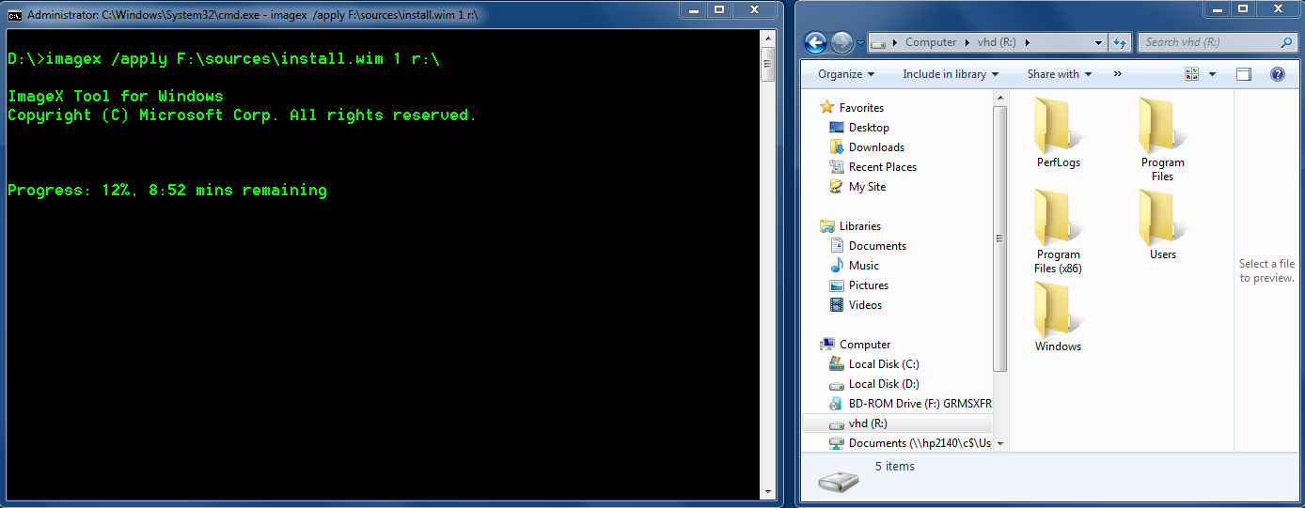

Slide 23
准备裸机VHD的安装和启动-1
使用Windows PE启动计算机
清空物理硬盘，并分区，分两个区
  Diskpart
  List disk
  select disk 0
  clean
  create partition primary size=100
  format quick fs=ntfs
  assign letter=s
  active
  create partition primary
  format quick fs=ntfs
  assign letter=c
  exit
请反复核对，误操作将导致不可恢复的数据丢失

Slide 24
准备裸机VHD的安装和启动-2
复制VHD文件到C盘根目录
运行神奇的BCDBoot命令
  diskpart
  select vdisk file=c:\30gb.vhd
  attach vdisk
  list volume
  //surface vdisk
  exit
  cd r:\windows\system32
  bcdboot r:\windows /s s:
Notes:
Using WinPE
An easy way to configure Native VHD boot is using Win7 WinPE. Assume you have a test system you can flatten and want get a recent Win7 build up and running quickly without doing a full Windows7 install. If you have a Win7 WinPE CD/DVD handy, here are the steps to setup the system partition and boot environment. These steps are only need to be run once for creating the system partition and updating the boot environment files.
Boot into a Win7 WinPE CD/DVD
Run diskpart and clean existing partitions – in this example we are going to flatten the hard disk and create new partitions. The first partition is a 200MB system partition (S:) for the boot environment, the second is a 100GB partition (C: ) to put one or more VHD files.
DISKPART
SEL DISK 0
CLEAN
CREATE PARTITION PRIMARY SIZE=200
FORMAT QUICK FS=NTFS
ASSIGN LETTER=S
ACTIVE
CREATE PARTITION PRIMARY SIZE=100000
FORMAT QUICK FS=NTFS
ASSIGN LETTER=C
EXIT
Copy a VHD file from the vhd release share ( \\srvvblrel2\vhd7 ) to the c: partition
Use diskpart to surface the VHD (requires win7 WinPE build 6784+)
DISKPART
SELECT VDISK FILE=C:\VHD\6784.amd64fre.winmain.Enterprise.vhd
SURFACE VDISK
EXIT
Assume the new virtual disk is surfaced as volume F:, next we will run bcdboot command to populate the boot environment files and BCD configuration in the system partition, S:.
> CD F:\WINDOWS\SYSTEM32
>BCDBOOT F:\WINDOWS /S S:
Bcdboot creates the boot environment files on the S: partition, and creates the OS loader entry to boot from the VHD automatically. When you reboot, the system will boot into the VHD file that you just copied over. If you want to have multiple VHD files for different SKUs or architectures, you can just copy over a new VHD file, and create a new BCD entry to boot into the new VHD using the existing partitions.

Slide 25
将VHD部署在已有OS的计算机上
如果系统是Windows 7或Windows Server 2008 R2
执行以下命令把VHD添加到BCD引导记录
  bcdedit /copy {default} /d ”Windows Server 2008 R2 in VHD”
  bcdedit /set {guid} device vhd=[c:]\30gb.vhd
  bcdedit /set {guid} osdevice vhd=[c:]\30gb.vhd
  bcdedit /set {guid} detecthal on
  bcdedit /default {guid}

Slide 26
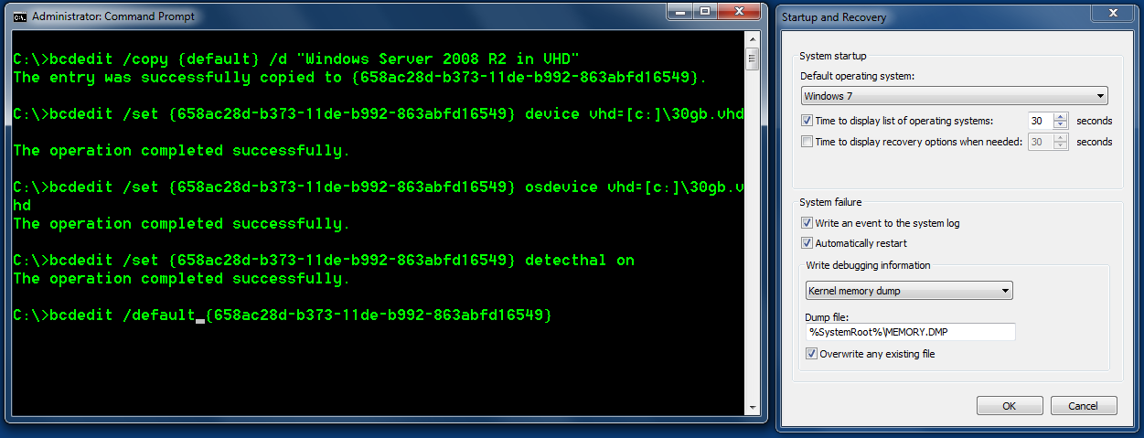
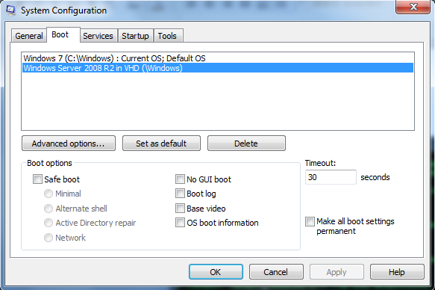

Slide 27
将VHD部署在已有OS的计算机上
如果系统是Windows Vista，你需要更新引导文件
从WinPE光盘启动，并执行如下命令
  早于Vista的版本无法实现VHD Boot
  copy x:\30gb.vhd c:
  diskpart
  select vdisk file=c:\windows7.vhd
  attach vdisk
  assign letter=v
  exit
  cd v:\windows\system32
  bcdboot v:\windows
？

Slide 28
是否能访问物理磁盘？
System Partition
Primary Partition
Bootmgr
D:
C:\Windows
D:
BCD
C:\pagefile.sys
D:
C:\vhd\Windows7.vhd
VHD Boot
C:\Windows

Slide 29
是否能用显卡的3D加速？
能

Slide 30
能否用VHD启动Windows XP？
不能

Slide 31
如何使用VHD做批量的部署
你只需做好VHD文件，剩下的交给WDS（Windows Deployment Services）即可

Slide 32
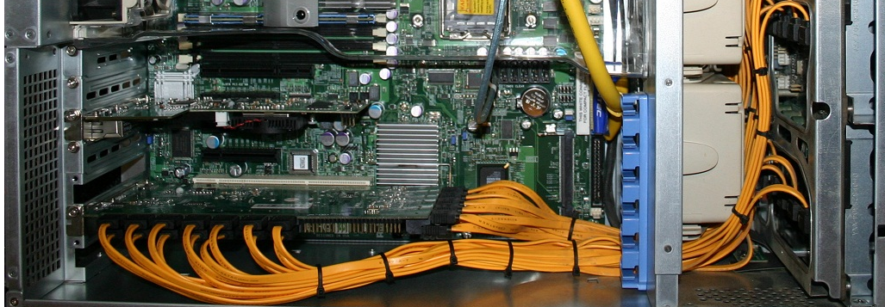
VHD Native Boot的
技术细节

Slide 33
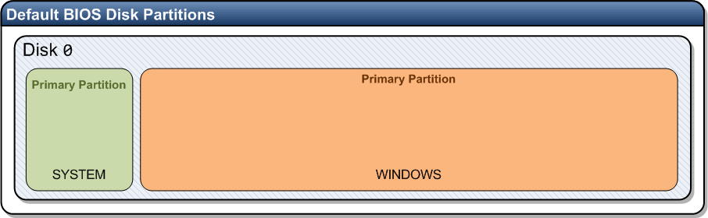
Windows 7新的分区结构
安装时，默认创建100MB的隐藏分区
其中包括：
  Bootmgr，启动管理器
  BCDEdit，引导记录编辑工具
  Bootsect.bak，引导扇区的备份文件
  Boot目录，包括字体文件，BCD和memtest.exe
在Windows 7安装时进入WinPE CMD(Shift+F10)，用diskpart命令手工分区，可避免生成100MB分区(不推荐)
Notes:
When the machine starts it loads the program loaded in the master boot record (sector zero) of the hard disk. The MBR program will load the operating system boot manager.
The boot manager starts by presenting the boot choices.
Once a boot choice is selected, the boot manager loads the operating system loader of the specified choice, and starts it.
The operating system loader will load the system hive (registry file) and load all the necessary boot files for the operating system (kernel, HAL, boot drivers …etc).
The operating system loader will allocate a block to describe the boot hard disk.
Once all the boot files are loaded into memory, the operating system loader passes control to the Kernel.
The kernel will start to initialize all the boot drivers, and once completed it will try to locate the boot hard disk, and once located, the kernel will proceed by loading the rest of the operating system files.
Boot Manager and OS Loader
In order to achieve booting from a specific VHD file, a boot entry that describes the file physical location has to be created. The followings are supported to supply a VHD file location:
File boot entry: a boot entry would be created of the format (file=[c:]\boot.vhd). In this case, the entry describes the physical location of the VHD file but doesn’t describe which partition on the VHD file the boot will happen from. In this case, boot partition will be the first active partition found on the VHD file.
Partition entry: a boot entry would be created to of the format (partition=[c:]) which represents the partition on offset on the VHD file where the boot is happening from. Inside the boot entry, it stores the physical location of the VHD file.
The VHD boot within the boot manager and OS loader runs as a filter on the file block IO devices. Whenever a file block IO device is opened, the filter inspects the file and checks if it is a valid VHD file. If it is a valid VHD file, then the filter redirects all the read, write and close routines of the opened block IO device to the filter handle routines.
When the boot filter receives a read or write request, it will convert the logical offset to a physical offset within the VHD file, executes the operation on the physical VHD file, and returns the result to the caller. When the VHD block IO device is closed, all the allocated resources for it are freed.
Virtual SCSI Miniport Driver
A virtual SCSI miniport driver, vhddisk.sys, is started during the 1st boot process where drivers get their callout to initialize. Once all the boot drivers, including vhddisk, are initialized, the kernel would fetch the boot loader information passed from the OS loader to see if the boot is happening from a VHD file. If it is, then the kernel would extract the full path of the VHD file, and send an IOCTL to vhddisk asking it to mount the specified VHD file. Mounting would expose the VHD file as a SCSI disk. Once mounting is completed, then the entire OS code would treat the newly arrived SCSI disk, as a regular disk, and the boot process continues.
[来自互联网的技术文章]
1. Windows 7的100MB的保留分区是Windows 7的活动分区，类似于Linux的/boot.
我在体验Windows 7 beta版本的时候就注意到在安装Windows 7过程中会分出一个100MB的小分区(Windows 7早期的测试版本会划分出200MB)，当时我特意看过，知道这是Windows 7的活动分区，启动引导文件存放的分区。
这其实有点类似Linux的做法，Linux在安装过程中可以专门分出一个100MB左右的分区作为它的引导分区(/boot)，这个分区主要用来存放grub.exe，menu.lst, *fs_stage_1.5， initrd，以及内核文件vmlinuz的等Linux启动引导过程会用到的文件。
类似地，Windows 7的这个保留分区是它的主分区，系统分区，活动分区。Windows 7在启动过程中会从这个分区启动，然后再启动C盘目录。
2. Windows 7 保留分区的内容。
Windows 7的100MB系统保留分区在系统下是不会自动分配盘符的，但是我们可以手动给它分配一个盘符，运行具有管理员权限的CMD.exe，然后输入：
diskpat
sel disk 0
list vol
sel vol 1
assign letter=R
通过这几行命令会给这个保留分区分配盘符R，你也可以通过磁盘管理工具来给它分配盘符。
分配好盘符之后，打开R盘，结果发现里面竟然空空如也。这是因为这个分区下的文件是隐藏的，系统的文件，在”文件夹选项”将系统文件，隐藏文件都设置为显示就可以看到了
这个分区里的文件主要有boot目录, bootmgr, bootsect.bak。
1) boot目录下主要是不同语言的字体文件，BCD以及memtest.exe。
字体文件是开机过程中会显示的字体。
BCD是非常重要的文件，它是Windows Vista和Windows 7的启动配置数据文件，类似WinXP下的boot.ini。
Memtest是内存测试工具，你可以在”控制面板à 管理工具 à内存诊断工具”里设置它在下次开机时运行。
2) bootmgr也是非常重要的文件，它是Windows Vista和Windows 7的启动管理器，类似WinXP下的NTLDR。
3) bootsect.bak是该活动分区的前16个扇区的备份文件，所以它的大小是8KB。
其实Windows 7保留分区的这些文件和Windows Vista都是相同的，唯一不同的是Vista下这些文件都放在C盘下，而Windows 7中它们被单独存放在保留分区里。
3. 什么情况下会产生100MB的系统保留分区？
是不是在安装Windows 7的过程中一定会产生这样一个100MB的保留分区呢？不是的。一般来说，100MB的系统保留分区只有在以下两种情况都发生时才会产生：
1) 全新安装Windows 7;
2) 使用Windows 7分区画面进行分区格式化;
以下任意一种情况发生，100MB的系统保留分区都不会产生：
1) 升级安装Windows 7;
2) 在全新安装之前使用其他工具(比如gdisk.exe)先对硬盘进行分区格式化;
3) 在全新安装过程中使用diskpart.exe对硬盘进行分区格式化;
知道了以上特点，我们就可以根据实际情况来进行分区。假如我需要执行全新安装，而我又不想使用这个100MB的系统保留分区，那么该怎么办呢？根据上述情况，我们可以选择在执行全新安装之前使用其他分区工具比如gdisk.exe来对硬盘进行分区格式化，或者直接进行全新安装，但是在分区画面，使用diskpart.exe来进行分区。
这里介绍一下如何在分区画面使用diskpart.exe：
在Windows Vista或者Windows 7安装过程中，首先被加载的其实是一个WinPE的环境，这个WinPE的环境在系统安装过程第一次重启之前是一直都存在，所以在这段时间，我们可以调用WinPE的CMD.exe来进行一些特殊的操作，比如对硬盘分区格式化。具体调用方法是：按下”shift + F10”，CMD.exe的窗口就会出现了。
使用diskpart.exe分区完成之后，退出CMD.exe，然后点击分区窗口下的”Refresh(刷新)”，新的分区就出现了。选择创建好的C盘，点击”Next”继续下去，就可以继续安装而不会产生100MB的系统保留分区了。
4. Windows 7的启动过程
BIOS-->MBR--> Bootmgr -->BCD-->Winload.exe-->内核加载
1) 开机后，BIOS进行开机自检(POST)，然后选择从硬盘进行启动，加载硬盘的MBR并把控制权交给MBR(MBR是硬盘的第一个扇区，它不在任何一个分区内);
2) MBR会搜索64B大小的分区表，找到4个主分区(可能没有4个)的活动分区并确认其他主分区都不是活动的，然后加载活动分区的第一个扇区(Bootmgr)到内存;
3) Bootmgr寻找并读取BCD，如果有多个启动选项，会将这些启动选项反映在屏幕上，由用户选择从哪个启动项启动。
4) 选择从Windows 7启动后，会加载C:\windows\system32\winload.exe，并开始内核的加载过程，内核加载过程比较长，比较复杂，这里就不一一讲了。
在这个过程中，bootmgr和BCD存放在Windows 7的保留分区里，而从Winload.exe开始，就开始进入到C盘执行内核的加载过程了。
5. 如何删除Windows 7的保留分区。
Windows 7的保留分区可以删除吗，删除之后我还能正常启动码？可以删除，但是必须小心。
1) 启动到Windows 7，运行具有管理员权限的CMD.exe，然后输入：
diskpart
sel disk 0
list vol
sel vol 0
inactive
sel vol 1
active
2) 退出diskpart之后，继续在CMD.exe输入下列命令：
C:\windows\system32\bcdboot.exe C:\windows /s C:
当屏幕提示你操作成功之后，你就可以放心删除这个保留分区了，下次开机，你的系统就会从C盘直接启动而不需要这个保留分区了。
不过还是建议一般用户不要这样去做，微软采取这样的做法也是处于保护引导文件的安全的考虑，另外也与Bitlocker加密有关。Bitlocker加密需要硬件TPM的支持，普通用户用不上，但是引导文件的安全是大家都需要的。
6. 将WinPE置入Windows 7保留分区
不知道有没有人也有过这种想法，100MB的空间只存放这么几个文件实在有点浪费，而WinPE放在数据分区也有其弊端，那么何不将WinPE置入这个Windows 7的保留分区呢？这里以WinPE 2.0/3.0为例来讲解如何将WinPE置入Windows 7保留分区并添加对它的引导。
1) 一般的WinPE 2.0/3.0大小都会在100MB以上，有鉴于此，请在安装系统过程中，给保留分区分配200MB的空间。如果系统自动分配的分区大小为100MB，则可以在安装分区的画面，按下”Shift + F10”， 调出CMD.exe，然后使用diskpart.exe来进行分区，一个分区的例子如下:
diskpart
sel disk 0
clean
create partition primary size=200
format fs=ntfs quick
create partition primary size=30000
format fs=ntfs quick
create partition extend
create partition logic
format fs=ntfs quick
分区完成之后，退出CMD.exe，然后点击屏幕上的刷新按钮，新的分区就会出现了，然后选择所分配的C盘继续安装Windows 7。
2) 这样安装完成的Windows 7，系统并不会自动将启动引导文件存放到200MB的分区，而是直接存放到C盘，这时，我们需要通过一些操作来让系统从200MB的分区启动。
a) 将启动引导文件生成到系统保留分区；
运行具有管理员权限的CMD.exe，然后输入：
C:\windows\system32\bcdboot.exe C:\windows /s S:
这里的S:指的是保留分区的盘符。
b) 将系统保留分区设置为活动分区；
运行具有管理员权限的CMD.exe，然后输入：
diskpart
list vol
sel vol 2
inactive
sel vol 1
active
重启之后，就可以从系统保留分区启动了。
3) 进入Windows 7系统后，可以通过以下操作将WinPE添加到启动菜单。
a) 加载WinPE 2.0/3.0, 将boot目录下的boot.sdi文件拷贝到保留分区的boot目录下，将WinPE的sources目录以及其下的boot.wim一起拷贝到保留分区根目录下；
b) 运行具有管理员权限的CMD.exe，在 BCD 存储中创建 {ramdisktoptions} 对象：
bcdedit /create {ramdiskoptions} /d "WinPE"
bcdedit /set {ramdiskoptions} ramdisksdidevice partition=S:
bcdedit /set {ramdiskoptions} ramdisksdipath \boot\boot.sdi
c) 新建WinPE启动项：
bcdedit /create /d "WinPE" /application OSLOADER
bcdedit /set {GUID} device ramdisk=[S:]\sources\boot.wim,{ramdiskoptions}
bcdedit /set {GUID} path \windows\system32\winload.exe
bcdedit /set {GUID} osdevice ramdisk=[S:]\sources\boot.wim,{ramdiskoptions}
bcdedit /set {GUID} systemroot \windows
bcdedit /set {GUID} winpe yes
bcdedit /set {GUID} detecthal yes
bcdedit /displayorder {GUID} /addlast
需要注意的是:
1) 执行完第一条命令后会得到一个类似{7834f693-7434-11dd-b717-001ec906b8c6}的结果，下面命令里的{guid}的内容应该就是它;
2) [S:]这里的S指的是保留分区的盘符。
如果所有的命令都执行成功，那么重启后就可以看到两个启动选项了，选择下面的”WinPE”即可进入我们的WinPE 2.0/3.0了。

Slide 34
Windows 7(NT6.x)的启动过程
BIOS-->MBR--> Bootmgr -->BCD-->Winload.exe-->内核加载
启动流程(摘自网络)
  开机后，BIOS进行开机自检(POST)，然后选择从硬盘进行启动，加载硬盘的MBR并把控制权交给MBR(主引导记录，MBR是硬盘的第一个扇区，它不在任何一个分区内);
  MBR会搜索64B大小的分区表，找到4个主分区(可能没有4个)的活动分区并确认其他主分区都不是活动的，然后加载活动分区的第一个扇区和Bootmgr到内存;
  Bootmgr寻找并读取BCD，如果有多个启动选项，会将这些启动选项反映在屏幕上，由用户选择从哪个启动项启动。
  选择从Windows 7启动后，会加载C:\windows\system32\winload.exe，并开始内核的加载过程
  在这个过程中，bootmgr和BCD存放在Windows 7的保留分区里，而从Winload.exe开始，就开始进入到C盘执行内核的加载过程了。

Slide 35
如何做到支持VHD Boot？
BCD中支持VHD类型的磁盘作为启动目标
文件驱动结构中支持VHD，使其在启动早期可以被读取

Slide 36
与VHD Boot和部署有关的工具
DiskPart
  用以创建和管理磁盘分区，包括VHD磁盘
ImageX
  创建、读取和还原基于ImageX技术的Windows安装镜像
BCDboot
  用来生成基于NT 6.x的启动环境
BCDedit/BCD
  读取和编辑启动记录
Notes:
BCDboot
The BCDboot tool is used for initializing the BCD store and copying boot-environment files to the system partition during image deployment. BCD files describe boot applications and boot application settings. The objects and elements in the store effectively replace the Boot.ini file. When installing a native-boot VHD on designated hardware, it may be necessary to update to a Windows 7 BCD store. For more information about the BCDboot tool, see BCDboot Command-Line Options.
BCDedit
BCDedit is a command-line tool for managing BCD stores. It can be used for a variety of purposes such as creating new stores, modifying existing stores, and adding boot menu parameters. For more information about the BCDedit tool, see this Microsoft Web site.
DiskPart
DiskPart is a command-line tool in Windows that enables you to manage objects such as disks, partitions, or volumes, by using scripts or direct input at a command prompt. In Windows 7, the DiskPart tool can be used to create, partition, and attach VHDs. For more information about the DiskPart tool, see this Microsoft Web site.
ImageX
ImageX is a command-line tool that enables original equipment manufacturers (OEMs) and corporations to capture, modify, and apply Windows images for rapid deployment. ImageX works with Windows image (.wim) files to copy images directly to a destination computer, or it can work with other technologies that use.wim files. Corporations that do not require the capture functionality or the low-level features included in the ImageX tool can still use related technologies such as unattended installation, Group Policy, and Systems Management Server (SMS). For more information about the ImageX tool, see

Slide 37
VHD的性能指标比较
Notes:
吞吐量和时延
固定虚拟硬盘(VHD)性能非常接近物理硬盘的性能
吞吐量IO性能曲线非常接近于物理硬盘
增加queue depth, IO block size
顺序和随机的IO操作
固定VHD与裸盘

Slide 38
Native VHD的架构
User / Management Application
Win32 xxxVirtualDisk()
[Create, Surface, Remove, Merge, Compact, Convert]
Diskmgmt.msc
Diskpart.exe
VDS APIs
*HYPER-V WMI
Virtual Volume Stack
Physical Volume Stack
FS Depends
FS Depends
Partmgr
FS
Disk
FS
Disk
Volmgr
Volmgr
VHD Driver
*Requires installation of Hyper-V role

Slide 39
VHD启动的注意事项
需要Windows 7 (NT6.x)的启动环境和BCDEdit工具
  别忘了强大的BCDBoot工具
页面文件和启动组建是在VHD封装之外的
启动仅支持Server和Enterprise client SKUs
  Windows 7 Enterprise
  Windows 7 Ultimate
  Windows Server 2008 R2
固定VHD是推荐配置
差异磁盘需保存在同一个分区
VHD扇区默认是512,一些特殊磁盘可能存在性能问题

Slide 40
VHD启动的注意事项
不要在保存VHD的物理分区中再放置其他应用数据
把保存VHD的物理分区从日常备份中脱离开
最多同时Mount 512个VHD文件
从VHD启动的计算机，不支持系统休眠（hibernation）
从VHD启动的计算机，不支持Over Server Message Block (SMB) shares
保存VHD文件的卷无法被Bit-locker加密
VHD文件的父分区不支持volume snapshot
VHD不能被配置为动态磁盘，也不支持创建软件RAID

Slide 41
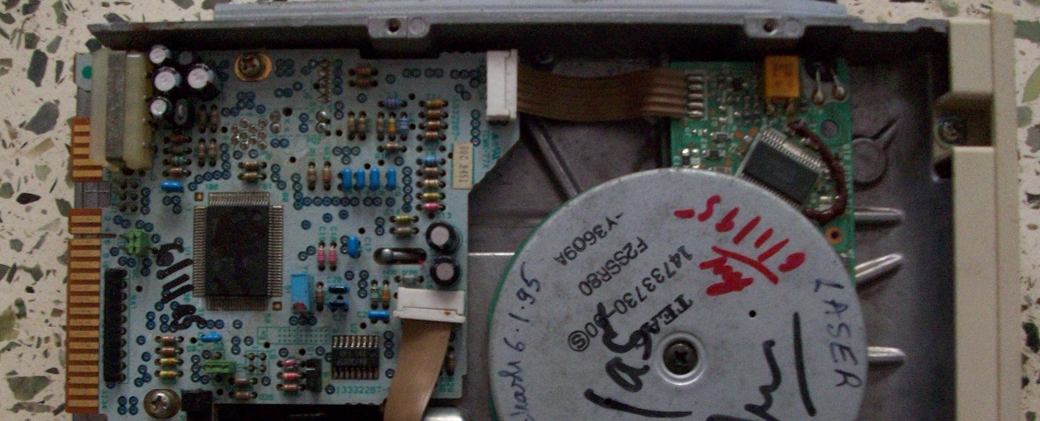
讨论：可能的应用创新

Slide 42


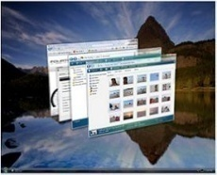

应用创新-批量部署
创建VHD
部署启动客户端
分区格式化硬盘
创建空白VHD
导入WIM镜像
启动和配置
复制到分发服务器
加入部署目录
Management Point
部署
大规模的网络部署

Slide 43
应用创新-其他
教学机房管理
数据中心管理
软件分发

Slide 44
参考资源(白皮书)
重要白皮书
  http://blogs.technet.com/michw/attachment/3270048.ashx
Understanding Virtual Hard Disks with Native Boot
  http://technet.microsoft.com/en-us/library/dd799282(WS.10).aspx
Walkthrough: Deploy a Virtual Hard Disk for Native Boot
  http://technet.microsoft.com/en-us/library/dd744338(WS.10).aspx
Add a Native-Boot Virtual Hard Disk to the Boot Menu
  http://technet.microsoft.com/en-us/library/dd799299(WS.10).aspx
Understanding Disk Partitions
  http://technet.microsoft.com/en-us/library/dd799232(WS.10).aspx
直接从USB设备上的VHD文件启动
  http://www.markwilson.co.uk/blog/2009/10/native-vhd-boot-windows-7-or-server-2008-r2-from-an-external-usb-drive.htm

Slide 45
参考资源(博客文章)
Windows 7对VHD文件的内建支持
  http://blogs.technet.com/fyu/archive/2009/01/19/windows-7-vhd.aspx
从VHD文件启动计算机
  http://blogs.technet.com/fyu/archive/2009/01/19/vhd.aspx
再谈从虚拟磁盘文件启动计算机
  http://blogs.technet.com/fyu/archive/2009/02/01/3195439.aspx
深入研究Windows 7中的Virtual Hard Disk (VHD) 技术
  http://blogs.technet.com/fyu/archive/2009/01/21/windows-7-virtual-hard-disk-vhd.aspx

Slide 46
参考资源(FAQ)
What's New in Virtual Hard Disks
  http://technet.microsoft.com/en-us/library/dd440864.aspx
Frequently Asked Questions: Virtual Hard Disks
  http://technet.microsoft.com/en-us/library/dd440865.aspx
Windows 7 Deployment
  http://technet.microsoft.com/en-us/library/dd349337.aspx
Windows Automated Installation Kit for Windows 7
  http://technet.microsoft.com/en-us/library/dd349343.aspx
WIM2VHD Script (requires WAIK installed for imagex)
  http://code.msdn.microsoft.com/wim2vhd
Install-Windows Image Script (does not require WAIK or ImageX)
  http://code.msdn.microsoft.com/InstallWindowsImage

Slide 47
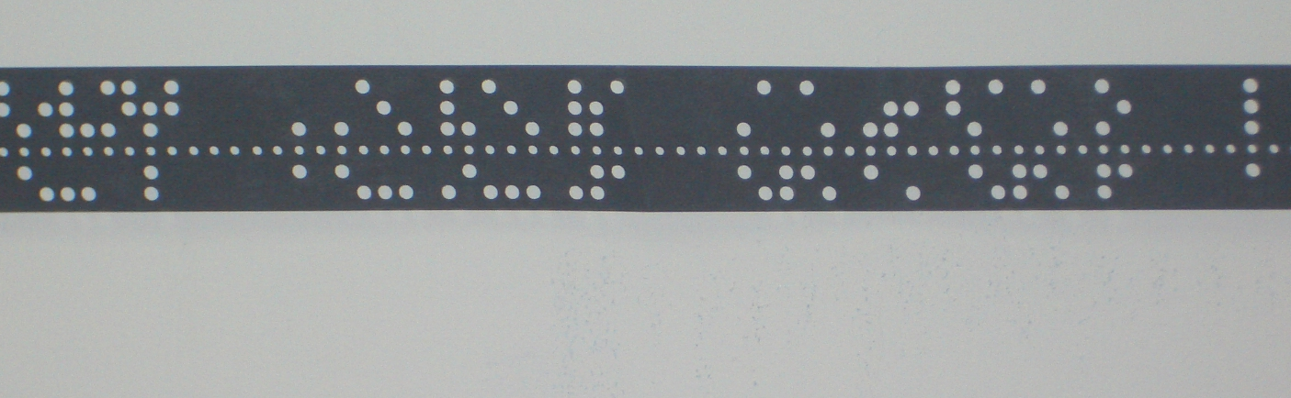
有问必答

Slide 48
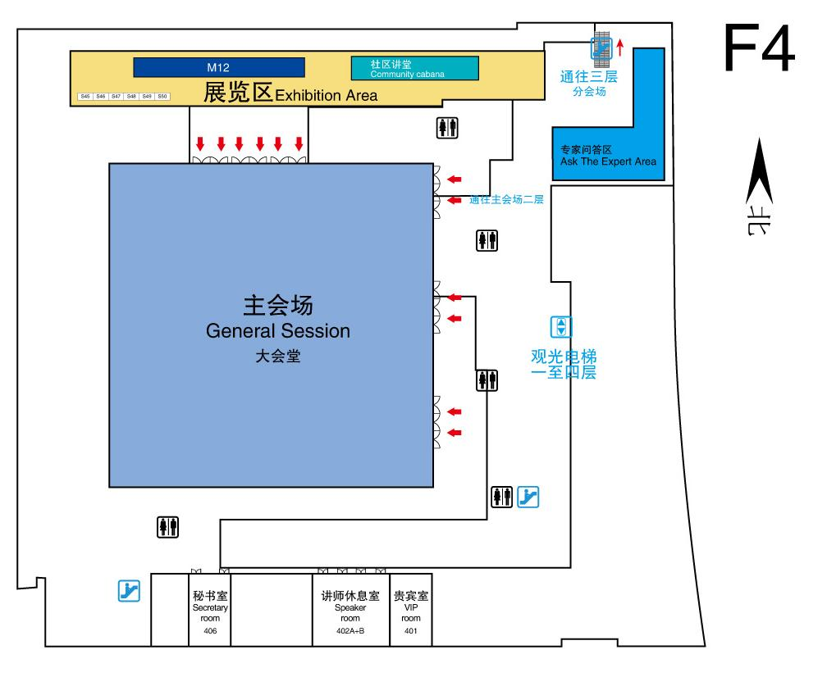
专家问答区 (F4)
本课程结束后，我将在接下来的70分钟内于4层专家问答区与您交流答疑

Slide 50
部分图片及素材来自互联网，无法逐一注明出处，在此一并致谢！

